Slide 1
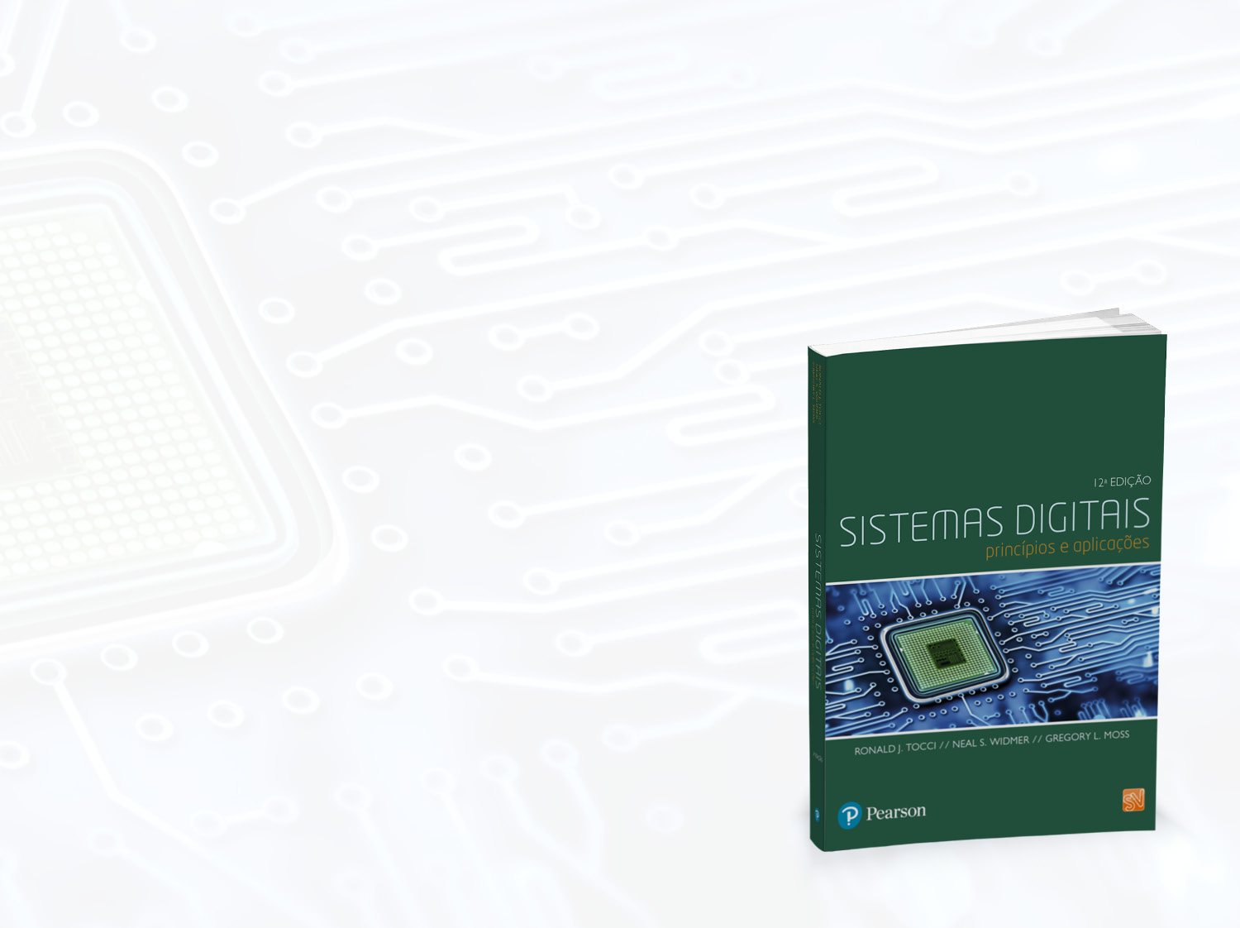
Conceitos introdutórios
Slides disponibilizados pelo autor, com observações inseridas pelo professor.
Esses slides estão disponíveis para livre utilização àqueles que adquirirem o livro em:
https://loja.grupoa.com.br/sistemas-digitais-principios-e-aplicacoes-12ed9788543025018-p1005546?tsid=34

Slide 2
Objetivos do capítulo
Distinguir entre representações digitais e analógicas.
Descrever como a informação pode ser representada usando apenas dois estados (1s e 0s).
Citar as vantagens e as desvantagens das técnicas digitais comparadas às analógicas.
Descrever o propósito dos conversores analógico-digital (analog-to-digital converters — ADCs) e digital-analógico (digital-to-analog converters — DACs).
Reconhecer as características básicas do sistema de numeração binário.
Converter um número binário em seu equivalente decimal.

Slide 3
Objetivos do capítulo
Contar pelo sistema de numeração binário.
Identificar sinais digitais típicos.
Identificar um diagrama de tempo.
Determinar as diferenças entre as transmissões paralela e serial.
Descrever a propriedade de memória.
Descrever as principais partes de um computador digital e entender suas funções.
Distinguir entre microcomputadores, microprocessadores e microcontroladores.

Slide 4
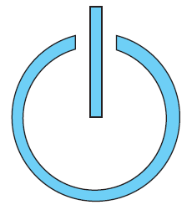
Introdução a 1s e 0s digitais
O onipresente símbolo liga/desliga:
Esse ícone representa um 0 e um 1 — os dígitos numéricos usados para descrever os dois estados em um sistema digital, desligado e ligado, respectivamente.
Uma vez que existem apenas dois dígitos, nós os chamamos de dígitos binários ou bits (Binary digIT).
Costuma-se dizer que os sistemas digitais são apenas um monte de 1s e 0s, e isso é bem preciso.

Slide 5
Introdução a 1s e 0s digitais
Como os estados de 1 e 0 são representados eletricamente em um sistema digital?
A resposta depende da tecnologia do sistema elétrico, mas a resposta mais simples é que um 0, em geral, é representado por uma baixa tensão (perto de 0 V), e um 1, em geral, é representado por uma tensão mais alta.
Considere, como exemplo, circuitos elétricos comuns em uma casa e em um automóvel.
Em sistemas elétricos, uma tensão deve ser aplicada a um circuito para que a corrente circule através do dispositivo ativo e o “ligue”.
As figuras a seguir demonstram o conceito.

Slide 6
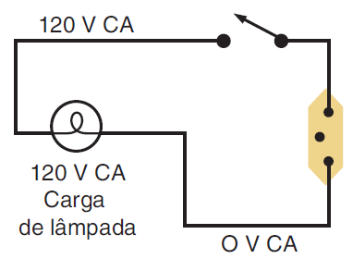
Introdução a 1s e 0s digitais
Fiação doméstica comum de 120 V CA:

Slide 7
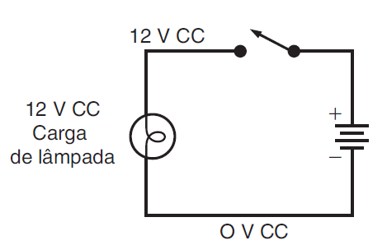
Introdução a 1s e 0s digitais
Fiação automotiva comum de 12 V CC:

Slide 8
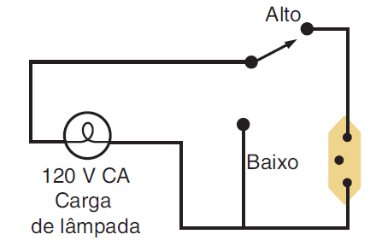
Introdução a 1s e 0s digitais
Modelo de 120 V CA de um circuito lógico:

Slide 9
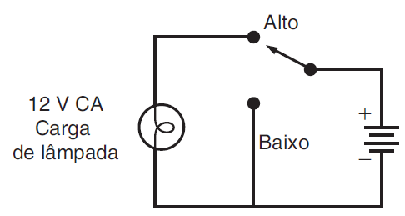
Introdução a 1s e 0s digitais
Modelo de 12 V CA de um circuito lógico:

Slide 10
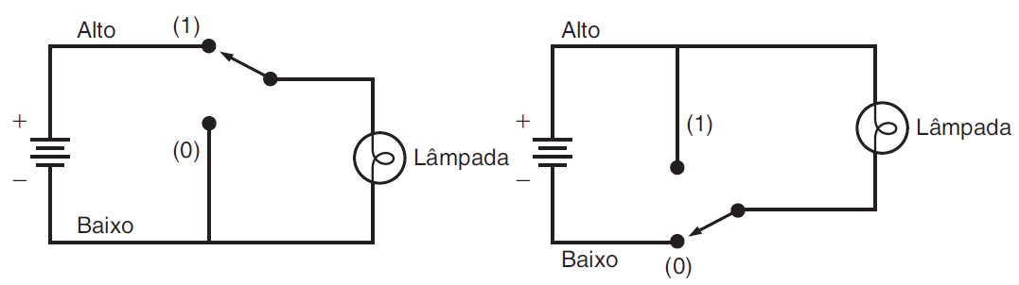
Introdução a 1s e 0s digitais
Aplicar ALTO liga a lâmpada e aplicar BAIXO liga a lâmpada:

Slide 11
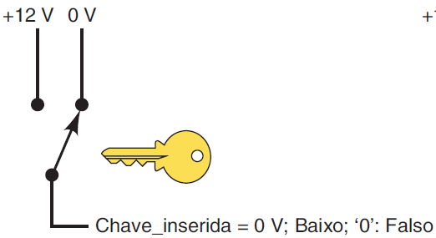
Introdução a 1s e 0s digitais
Os sensores que servem de insumos para sistemas digitais também podem ser conectados de muitas maneiras diferente.
Condições físicas, níveis lógicos e rótulos de sinal - é falso que a chave esteja inserida:

Slide 12
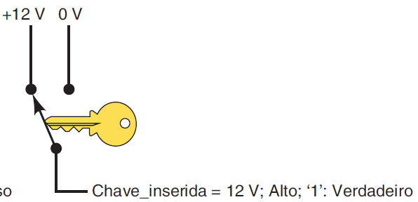
Introdução a 1s e 0s digitais
Os sensores que servem de insumos para sistemas digitais também podem ser conectados de muitas maneiras diferente.
Condições físicas, níveis lógicos e rótulos de sinal - é verdadeiro que a chave esteja inserida:

Slide 13
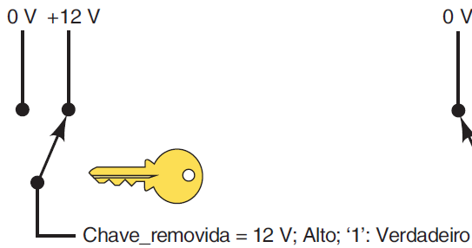
Introdução a 1s e 0s digitais
Os sensores que servem de insumos para sistemas digitais também podem ser conectados de muitas maneiras diferente.
Condições físicas, níveis lógicos e rótulos de sinal - é verdadeiro que a chave esteja removida:

Slide 14
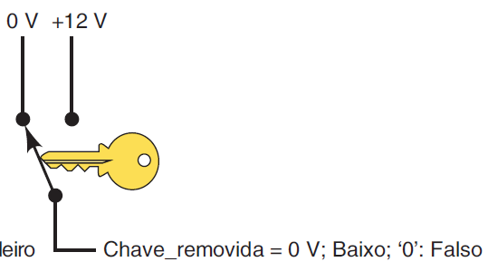
Introdução a 1s e 0s digitais
Os sensores que servem de insumos para sistemas digitais também podem ser conectados de muitas maneiras diferente.
Condições físicas, níveis lógicos e rótulos de sinal - é falso que a chave esteja removida:

Slide 15
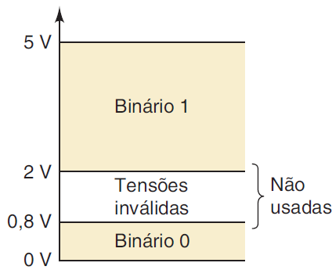
Introdução a 1s e 0s digitais
Níveis lógicos e temporização - faixas de tensão típicas para uma dada tecnologia de circuitos digitais:

Slide 16
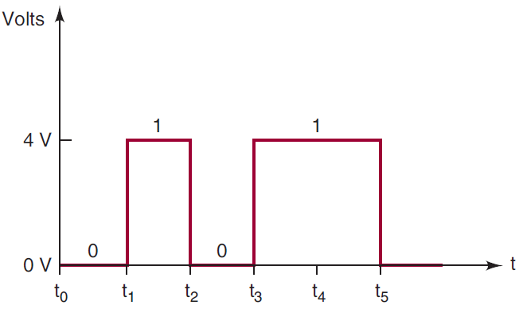
Introdução a 1s e 0s digitais
Níveis lógicos e temporização - um gráfico de níveis de sinal mudando ao longo do tempo:

Slide 17
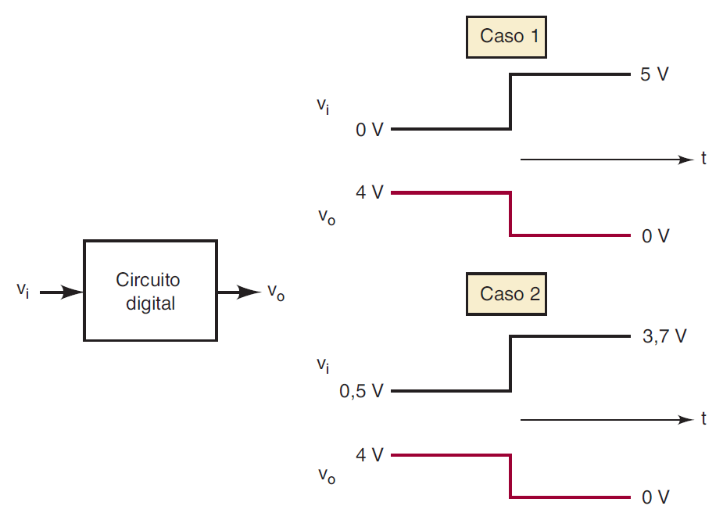
Introdução a 1s e 0s digitais
Um circuito digital responde ao nível binário de uma entrada (0 ou 1) e não à sua tensão real:

Slide 18
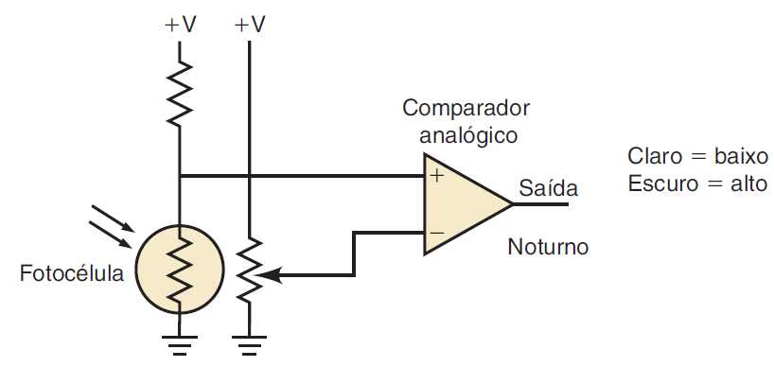
Sinais digitais
Sensor de escuridão:

Slide 19
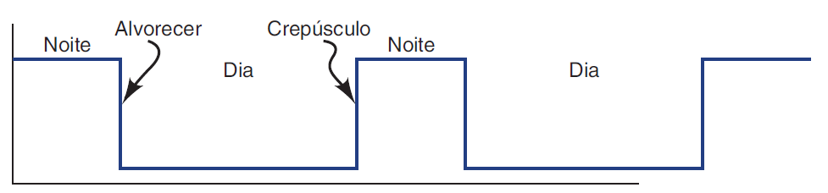
Sinais digitais
Diagrama de tempo da saída:

Slide 20
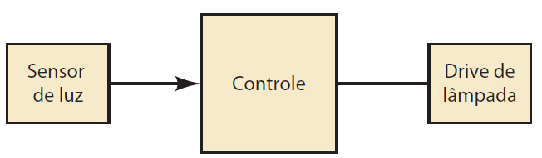
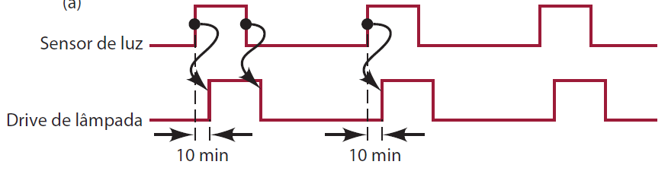
Sinais digitais
Diagrama de tempo com entrada e saída:

Slide 21
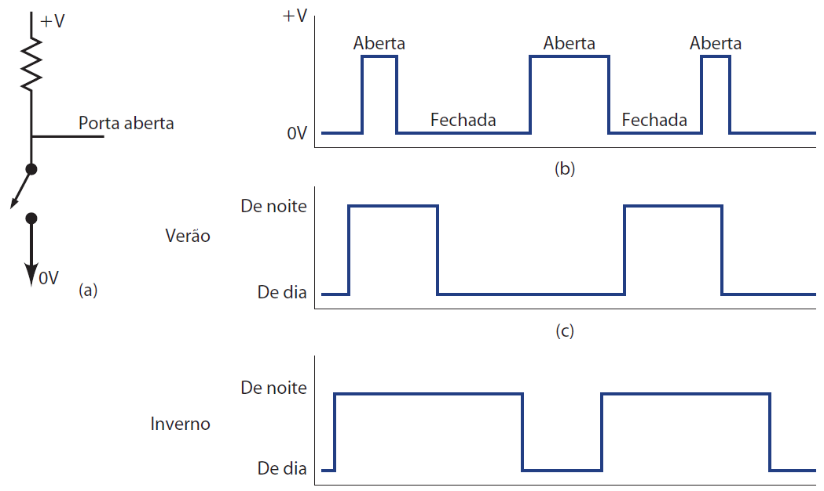
Sinais digitais
Um sinal não periódico versus periódico com ciclo de trabalho - sensor de porta de micro-ondas, operação não periódica da porta do forno, sinal periódico de dia/de noite — noites curtas de verão —, sinal periódico de dia/de noite — dias curtos de inverno:

Slide 22
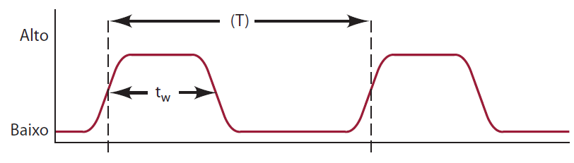
Sinais digitais
Medição da largura e período de pulso:

Slide 23
Circuitos lógicos e tecnologia envolvida
A maneira como um circuito digital responde a uma entrada é referida como a lógica do circuito.
Cada tipo de circuito digital obedece a certo conjunto de regras de lógica.
Por esse motivo, os circuitos digitais também são chamados de circuitos lógicos.
Os circuitos digitais da tecnologia de hoje são, sobretudo, implementados usando circuitos integrados (CIs) muito sofisticados que são configurados eletronicamente ou feitos sob medida para sua aplicação.
Hoje, a tecnologia mais comum usada para implementar circuitos digitais é CMOS (metal-óxido-semicondutor complementar).

Slide 24
Representações numéricas
Na representação analógica, uma quantidade é representada por um indicador proporcional continuamente variável.
Na representação digital, as quantidades são representadas não por indicadores continuamente variáveis, mas por símbolos chamados dígitos.
Desse modo, é possível dizer que a maior diferença entre quantidades analógicas e digitais é:
Analógica ≡ contínua
Digital ≡ discreta (passo a passo)

Slide 25
Sistemas Mistos: analógicos e digitais
É comum ver ambas as técnicas, digital e analógica, empregadas dentro de um mesmo sistema. Desta maneira, o sistema é capaz de aproveitar as vantagens de cada uma. Nestes sistemas de sinal híbrido ou misto, um dos passos importantes da fase de projeto envolve determinar quais partes devem ser analógicas e quais devem ser digitais. A tendência de hoje em dia é digitalizar os sinais o mais cedo possível e convertê-los de volta para analógicos o mais tarde possível no percurso de fluxo do sinal.
Para analisar sistemas que usam ambas as técnicas, digital e analógica, vamos recapitular a evolução do telefone.

Slide 26
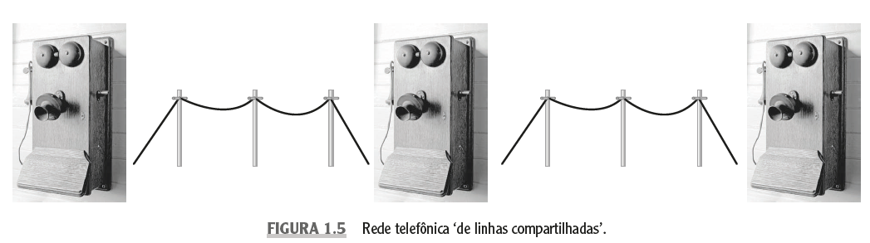
Sistemas Mistos: analógicos e digitais
Bell percebeu que, para serem úteis, os telefones precisavam funcionar em rede, como mostra a Figura 1.5.
Como fazer para que chamar o aparelho correto?

Slide 27
Sistemas Mistos: analógicos e digitais
A solução dele foi colocar em cada telefone um gerador elétrico à manivela. Quando alguém virava a manivela, ela produzia uma tensão que fazia que uma campainha tocasse em cada telefone conectado à rede. Parar a manivela fazia com que as campainhas parassem de tocar. Cada pessoa na rede recebia um código único de toques longos e curtos (como pulsos digitais). A parte que realizava a ligação codificava a identificação de uma pessoa pela maneira como ela movia a manivela do telefone. A parte que recebia a ligação decodificava mentalmente os padrões dos toques da campainha, para saber quando completar a conexão tirando o fone/receptor do gancho. A sinalização (toques) usava a representação digital, mas a comunicação de voz era puramente analógica.

Slide 28
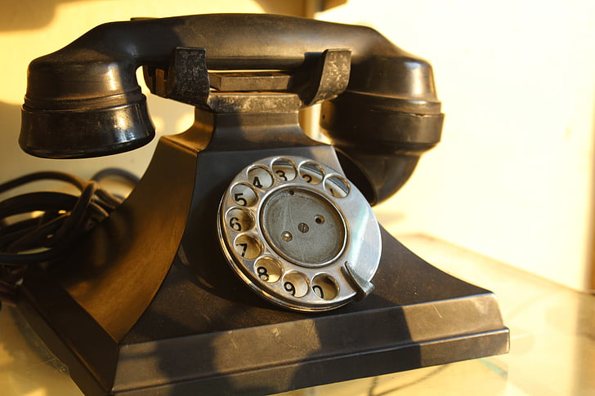
Sistemas Mistos: analógicos e digitais
O telefone de disco veio logo depois e usava uma série de pulsos mais sofisticada, que representava os dez dígitos do sistema de numeração decimal.

Slide 29
Sistemas Mistos: analógicos e digitais
Para discar um número, a pessoa colocava o dedo em um buraco numerado, girava o disco até o braço fixo, e soltava. Uma mola fazia o disco retornar à posição original enquanto girava um eixo de came que abria e fechava contatos de chave, produzindo pulsos. Uma sequência de pulsos representava cada número no disco. Por exemplo, nove pulsos representavam o número 9, dois pulsos representavam o número 2, e dez pulsos representavam o número 0. Mecanismos de chave eletromecânicos interpretavam (decodificavam) os pulsos e faziam a conexão aos cabos que iam até o telefone correto na rede e faziam com que ele tocasse até que alguém o respondesse.
Observe que neste sistemas um tipo diferente de código digital foi usado. A codificação e decodificação eram feitas por máquinas eletromecânicas para realizar automaticamente uma conexão de comunicação analógica.

Slide 30
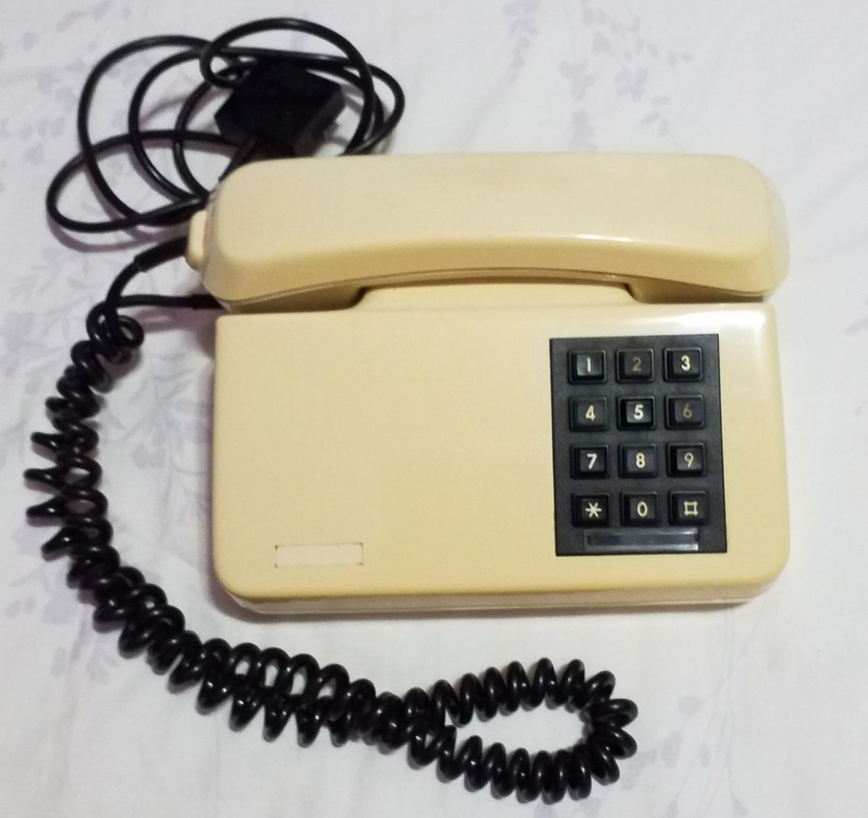
Sistemas Mistos: analógicos e digitais
Telefones de teclas foram os seguintes. Um sinal audível complexo diferente, produzido pela combinação de duas frequências sinusoidais diversas, representava cada dígito de um número de telefone.
Notes:
A senoide é uma forma de onda cujo gráfico é idêntico ao da função seno generalizada.

Slide 31
Sistemas Mistos: analógicos e digitais
Estes tons familiares de toque são chamados de Frequência múltipla de tom dual (DTMF – dual tone, multiple frequency). Circuitos eletrônicos eram capazes de reconhecer cada ‘tom de toque’, traduzi-los em uma sequência de dígitos e realizar as conexões certas para fazer com que um único telefone tocasse. Observe que, neste exemplo, a informação de chave digital é enviada usando sinais de tom analógicos, mas cada tom é formado por duas frequências distintas. Representações analógicas e digitais de informação sempre funcionaram juntas na comunicação eletrônica.

Slide 32
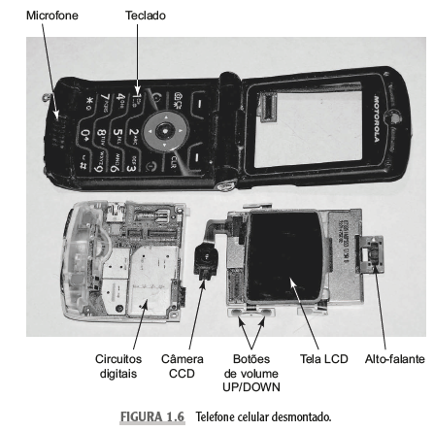
Sistemas Mistos: analógicos e digitais
Considere o telefone celular na Figura 1.6 ou, se tiver, pegue o seu aparelho e assombre-se com o que ele faz.
Notes:
A senoide é uma forma de onda cujo gráfico é idêntico ao da função seno generalizada.

Slide 33
Sistemas Mistos: analógicos e digitais
Um telefone celular é um sistema misto de sinais, o que significa que tem componentes analógicos e digitais e usa ambos os tipos de sinais. A voz é captada por um microfone analógico e logo é convertida para sinal digital.
O sinal de áudio digital e muitas outras informações digitais, como números de telefones, coordenadas de posição global, mensagens de texto etc., são combinados com uma onda de rádio de frequência muito alta e enviados para uma torre de telefonia celular. Seu telefone também recebe um sinal de rádio analógico, separa a informação digital, converte o sinal de áudio digital de volta para o analógico e o aplica ao alto-falante.

Slide 34
Sistemas Mistos: analógicos e digitais
O teclado é a entrada mais óbvia para um telefone celular.
Cada tecla pode estar em dois estados: pressionada ou não pressionada. Um sistema com apenas dois estados é um sistema binário.
Obviamente, cada tecla tem de ser representada de uma maneira única para o sistema digital a fim de que os valores (números nas teclas) possam ser facilmente distinguidos uns dos outros.
O sistema de numeração binário usa grupos de dígitos binários ou bits (1s e 0s) para representar números decimais em um sistema digital.

Slide 35
Sistemas Mistos: analógicos e digitais
O telefone na Figura 1.6 também tem uma chave que reconhece se o aparelho está aberto (1) ou fechado (0).
Tal sensor aberto/fechado também é usado para determinar quando ligar a luz de fundo e quando terminar uma chamada. Sistemas digitais são cheios de sensores e chaves como essa, que fornecem informações a respeito do que está acontecendo.
Decisões lógicas são tomadas com base nessas informações desses dados de entrada.

Slide 36
Sistemas Mistos: analógicos e digitais
Por exemplo, os botões de volume aumentam ou reduzem o nível do som se o telefone está aberto, mas a configuração do volume não é afetada se você pressioná-los quando o telefone está fechado.
A condição de um sensor afeta o papel de outros dados de entrada para o sistema.
O ponto é que as ações resultantes do sistema digital dependem de combinações dos dados de entrada, com cada dispositivo de entrada estando em um de dois estados possíveis.

Slide 37
Sistemas analógicos e digitais
Um sistema digital é uma combinação de dispositivos projetados para manipular informação lógica ou quantidades físicas representadas no formato digital.
Um sistema analógico contém dispositivos que manipulam quantidades físicas representadas na forma analógica.
Os principais motivos da migração para a tecnologia digital são:
Os sistemas digitais são em geral mais fáceis de projetar.
O armazenamento de informação é mais fácil.
É mais fácil manter a precisão e exatidão em todo o sistema.
As operações podem ser programadas.

Slide 38
Sistemas analógicos e digitais
Os circuitos digitais são menos afetados por ruído.
Mais circuitos digitais podem ser fabricados em chips CI.
Há poucas desvantagens no uso de técnicas digitais.
Os dois principais problemas são:
O mundo real é analógico, e digitalizar sempre apresenta algum erro.
Processar sinais digitais leva tempo.
Para ilustrar um típico sistema que utiliza esse método, a figura a seguir mostra um sistema de controle de temperatura.

Slide 39
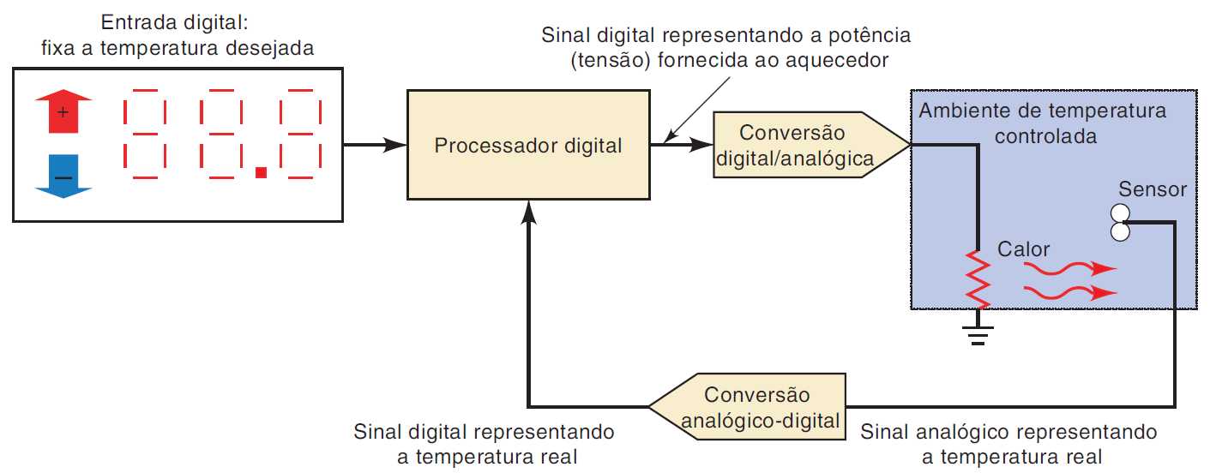
Sistemas analógicos e digitais
Diagrama de um sistema de controle de temperatura de precisão que utiliza processamento digital:

Slide 40
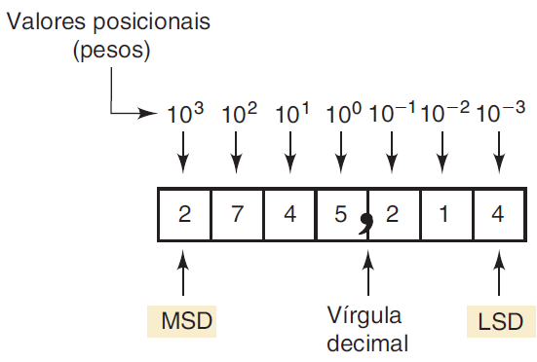
Sistemas de numeração digital
O sistema decimal é composto de 10 numerais ou símbolos: 0, 1, 2, 3, 4, 5, 6, 7, 8 e 9; usando esses símbolos como dígitos de um número, pode-se expressar qualquer quantidade.
Valores posicionais de um número decimal expresso como potências de 10:
Notes:
O bit mais significativo (most significant bit — MSB) ou de Maior Peso - menos significativo (least significant bit — LSB)

Slide 41
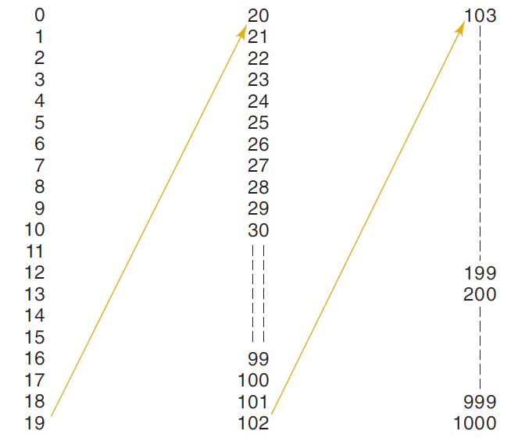
Sistemas de numeração digital
Contagem decimal:

Slide 42
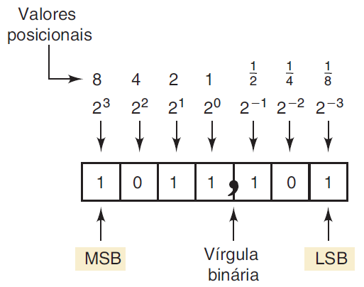
Sistemas de numeração digital
No sistema binário, há apenas dois símbolos ou valores possíveis para os dígitos: 0 e 1.
Valores posicionais de um número binário expresso como potências de 2:

Slide 43
Sistemas de numeração digital
A sequência mostrada na abaixo começa com todos os bits em 0; essa contagem é denominada contagem zero.
Para cada contagem sucessiva, a posição de peso unitário (2⁰) alterna, ou seja, muda de um valor binário para o outro.
Cada vez que o bit de peso unitário muda de 1 para 0, a posição de peso 2 (2¹) alterna (muda de estado).
Cada vez que o bit de peso 2 muda de 1 para 0, o bit de peso 4 (2²) alterna (muda de estado).
Do mesmo modo, cada vez que o bit de peso 4 passa de 1 para 0, o bit de peso 8 (2³) alterna.
Esse mesmo processo se repetirá para os bits de ordem maior, caso o número binário tenha mais de 4 bits.

Slide 44
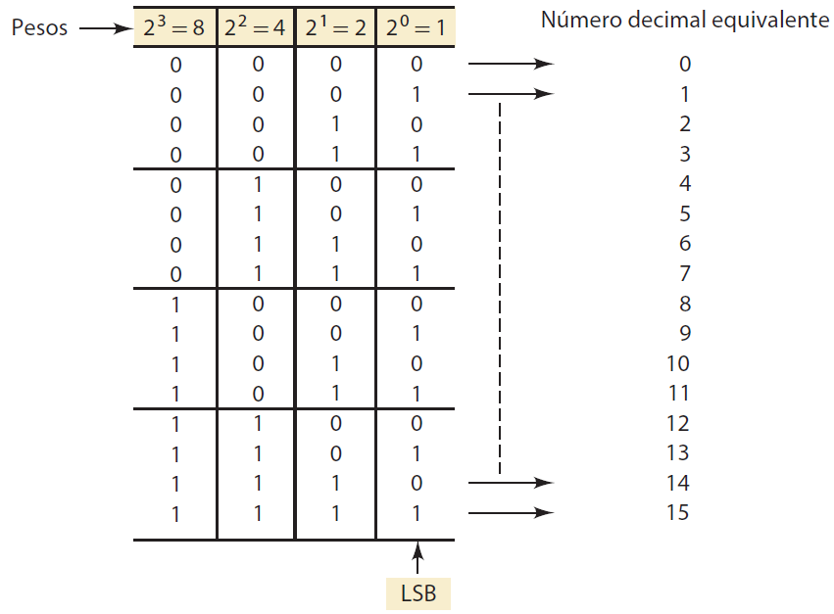
Sistemas de numeração digital
Sequência de contagem binária:

Slide 45
Sistemas de numeração digital
A sequência de contagem binária tem uma característica importante, mostrada na figura. O bit de peso 1 (LSB) muda de 0 para 1 ou de 1 para 0 a cada contagem. O segundo bit (posição de peso 2) permanece em 0 durante duas contagens e, em seguida, permanece em 1 durante duas contagens, voltando para 0 durante duas contagens, e assim por diante. O terceiro bit (posição de peso 4) se mantém em 0 durante quatro contagens, permanecendo em 1 durante quatro contagens, e assim por diante. O quarto bit (posição de peso 8) permanece em 0 durante oito contagens e em 1 durante oito contagens. Se desejássemos contar além disso, acrescentaríamos bits, e esse procedimento continuaria com a alternância de 0s (zeros) e 1s (uns) em grupos de 2N–1.
Por exemplo, usando a quinta posição binária, o quinto bit alternaria de 0 para 1 após 16 contagens, permanecendo em 1 nas próximas 16 contagens, e assim por diante.

Slide 46
Sistemas de numeração digital
Como vimos no sistema decimal, também é verdade para o sistema binário que, usando N bits ou posições, podemos contar 2^{N} números.
Por exemplo, com 2 bits podemos contar 2² = 4 contagens (00₂ até 11₂); com 4 bits podemos contar 2⁴ = 16 contagens (0000₂ até 1111₂), e assim por diante.
A última contagem será sempre com os bits em 1, que é igual a 2^{N} –1 no sistema decimal.
Por exemplo, usando 4 bits, a última contagem é 1111₂ = 2⁴ –1 = 15₁₀.

Slide 47
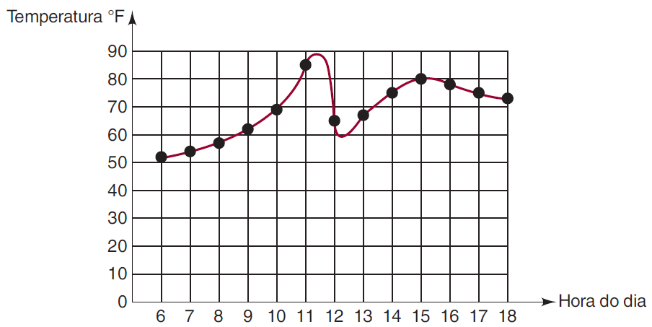
Representação de sinais com quantidades numéricas
Amostras de temperatura tomadas a cada hora. A linha indica sinal analógico:

Slide 48
Representação de sinais com quantidades numéricas
Sabendo que a temperatura do ar é uma quantidade analógica: continuamente variável. Entretanto, também sabe que a temperatura se altera lentamente, de maneira que, em vez de tentar inserir constantemente a temperatura, você mede no fim de cada hora.
O experimento está ocorrendo do início da primavera até o fim do outono, então você determina que a temperatura nunca será abaixo de 0°C nem acima de 52°C. Em certo dia, você registra os dados como mostrado na figura acima.

Slide 49
Representação de sinais com quantidades numéricas
O sinal de temperatura analógico real é mostrado na linha. Os dados que você registrou são digitais porque você designou um número inteiro discreto para a quantidade a cada hora.
A lista de números é agora o sinal digital.
Os dados podem ser armazenados, transmitidos e representados graficamente para mostrar uma aproximação do sinal analógico real.
Para armazená-los em um sistema digital, cada leitura de temperatura seria convertida para o valor equivalente binário.

Slide 50
Representação de sinais com quantidades numéricas
O gráfico de temperatura pode ser incrivelmente parecido com a forma de onda analógica da voz de uma pessoa em um cabo telefônico, que vimos anteriormente. A principal diferença é a escala de tempo, porque as mudanças de temperatura ocorrem a uma frequência muito mais baixa que as ondas de som que suas cordas vocais produzem.
Os conceitos fundamentais são:
Sinais analógicos podem ser convertidos em digitais tomando medidas ou ‘amostras’ do sinal variando continuamente em intervalos regulares.
O tempo apropriado entre amostras depende da razão de mudança máxima do sinal analógico.
As quantidades medidas são armazenadas como números binários.

Slide 51
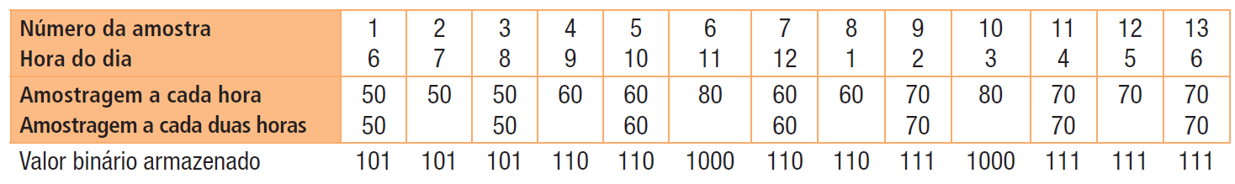
Representação de sinais com quantidades numéricas
Medições de temperatura - tabela de dados:

Slide 52
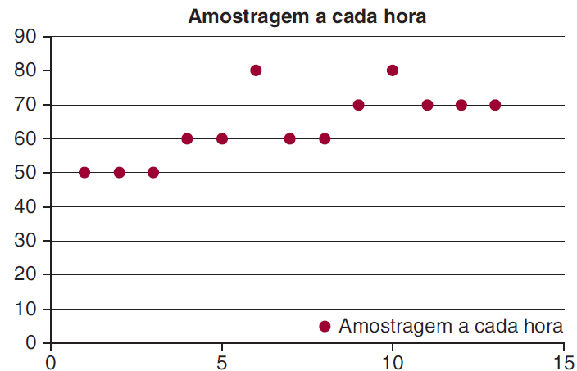
Representação de sinais com quantidades numéricas
Medições de temperatura - gráfico de amostras por hora:

Slide 53
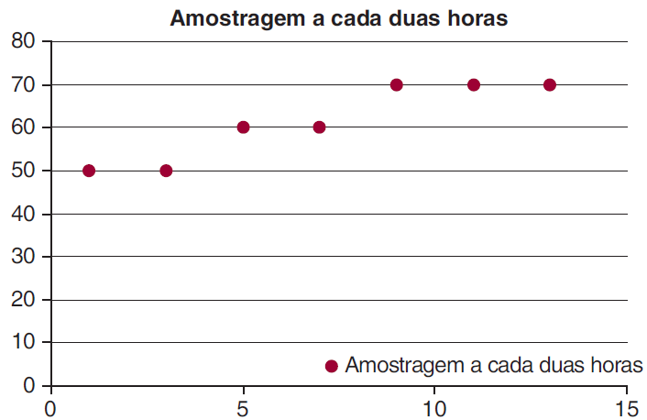
Representação de sinais com quantidades numéricas
Medições de temperatura - gráfico de amostras a cada duas horas:

Slide 54
Representação elétrica de 1s e 0s
Anteriormente, identificamos uma vantagem dos sistemas digitais sobre os sistemas analógicos, o fato de que o valor exato da tensão ou corrente não é importante; a importância é a faixa em que estes valores caem.
Em outras palavras, sistemas digitais têm de simplesmente representar esses dois estados de maneira que circuitos possam reconhecer um 1 de um 0.

Slide 55
Representação elétrica de 1s e 0s
Lembre-se do exemplo do telégrafo. Os 1s eram representados por uma tensão no cabo do telégrafo. Quanta tensão era necessária para representar um 1?
A resposta está contida na tecnologia da época. A tensão da bateria tinha de ser suficiente para assegurar que a corrente fluísse por quilômetros de cabo e pela bobina eletromagnética da matraca para fazê-la ‘estalar’. A tensão no cabo diminuía à medida que as baterias descarregavam e variava dependendo da extremidade do cabo em que fosse medida; representava um 1 enquanto ativasse a matraca.

Slide 56
Representação elétrica de 1s e 0s
Figura 1.13(a) exibe a representação típica dos dois estados de um sinal digital. Observe que uma faixa mais alta de tensões representa um 1 válido e uma faixa mais baixa de tensões representa um 0 válido.
Os termos ALTO e BAIXO serão seguidamente usados para descrever os dois estados de um sistema digital em vez de ‘1’ e ‘0’, respectivamente. Entre essas duas faixas válidas há uma faixa de tensões consideradas inválidas.
Elas não são nem 1s nem 0s. As faixas de tensão específicas são definidas para uma determinada tecnologia.

Slide 57
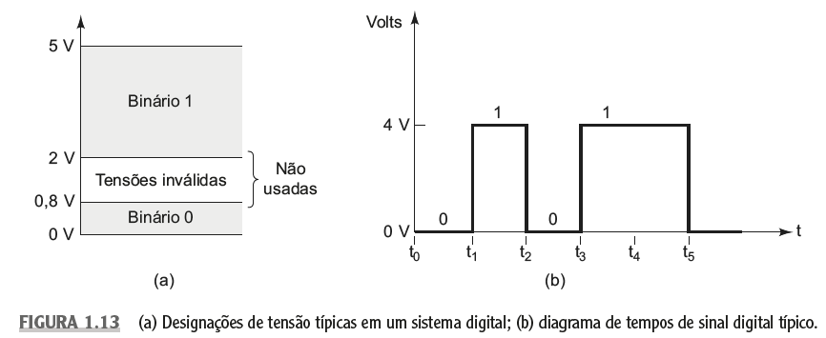
Representação elétrica de 1s e 0s

Slide 58
Representação elétrica de 1s e 0s
Um gráfico de tensão versus tempo pode ser usado para descrever informações viajando pelo cabo do telégrafo na Seção 1.1, o que chamamos diagrama de tempos. A Figura 1.13(b) representa um diagrama de tempos típico para as faixas de tensão definidas na parte (a). O eixo do tempo é colocado em pontos específicos no tempo, t1, t2, ... t5.
Observe que o nível de tensão ALTO entre t1 e t2 está em 4 V. Em sistemas digitais, o valor exato de uma tensão não é importante.
Uma ALTA tensão de 3,7 V ou 4,3 V representaria precisamente a mesma informação. Da mesma maneira, uma BAIXA tensão de 0,3 V representa a mesma informação que 0 V. Isto indica uma diferença significativa entre sistemas analógicos e digitais. Em um sistema analógico, a tensão exata é importante.

Slide 59
Transmissões paralela e serial
Uma das operações mais comuns que ocorrem em qualquer sistema digital é a transmissão da informação de um lugar para outro.
A informação pode ser transmitida a uma distância tão pequena quanto a de alguns centímetros em uma mesma placa de circuito ou a uma distância de vários quilômetros quando um operador em um terminal de computador se comunica com um computador em outra cidade.
A informação é transmitida em formato binário e, geralmente, é representada por tensões na saída de um circuito transmissor conectado à entrada de um circuito receptor.

Slide 60
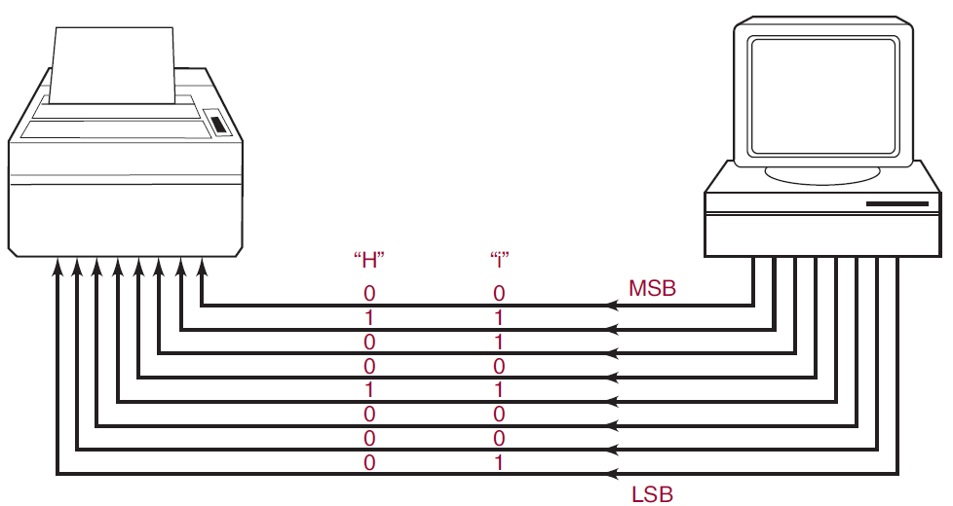
Transmissões paralela e serial
A transmissão paralela usa uma linha de conexão por bit, e todos os bits são transmitidos simultaneamente:

Slide 61
Transmissões paralela e serial
A Figura 1.15(a) mostra a transmissão paralela de dados de um computador para uma impressora.
As interfaces de impressora paralela eram padrão em computadores pessoais antes do USB (universal serial bus).
Neste cenário, presuma que estejamos tentando imprimir a palavra ‘Hi’ (‘olá’, em inglês) na impressora. O código binário para ‘H’ é 01001000 e o código binário para ‘i’ é 01101001.
Cada um dos caracteres (o ‘H’ e o ‘i’) é composto de oito bits. Utilizando a transmissão paralela, os oito bits são transmitidos simultaneamente por oito fios. O ‘H’ é transmitido primeiro, depois o ‘i’.

Slide 62
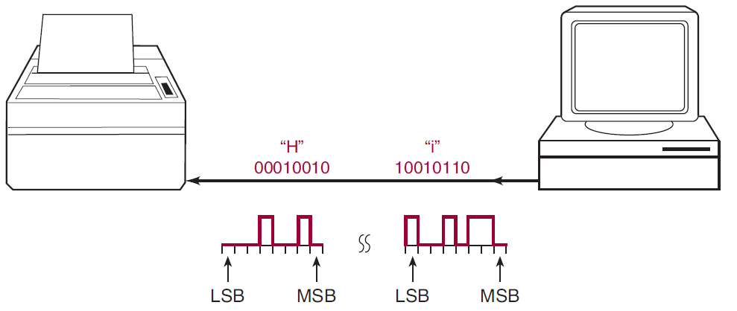
Transmissões paralela e serial
A transmissão em série usa apenas uma linha de sinal, e os bits individuais são transmitidos em série (um de cada vez):

Slide 63
Transmissões paralela e serial
A Figura que demonstra uma transmissão serial como empregada no computador ao se usar uma porta USB para enviar dados a uma impressora. Embora os detalhes da formatação dos dados sejam muito mais complicados para uma porta do que mostramos aqui, os dados são transmitidos, um bit de cada vez, por um único fio. Os bits são mostrados no diagrama como se estivessem realmente se movendo pelo fio na ordem mostrada. O bit menos significativo de ‘H’ é enviado primeiro, e o mais significativo de ‘i’ é enviado depois. É claro que, na realidade, apenas um bit pode estar no fio em qualquer ponto do tempo, o qual geralmente é desenhado no gráfico a partir da esquerda e se movendo para a direita. Isso resulta em um gráfico de bits lógicos pelo tempo da transmissão serial, chamado diagrama de tempo. Note que, nessa figura, o bit menos significativo está à esquerda, porque foi enviado primeiro.

Slide 64
Transmissões paralela e serial
A principal relação entre as representações paralela e serial diz respeito à velocidade versus a simplicidade do circuito.
A transmissão de um dado binário de um ponto para outro de um sistema digital pode ser feita mais rapidamente por meio do formato paralelo, pois todos os bits são transmitidos simultaneamente, enquanto no formato serial é transmitido um bit de cada vez.
Por outro lado, o formato paralelo requer mais linhas de sinais, interligando o transmissor e o receptor de dados binários que o formato serial.
Em outras palavras, a comunicação paralela é mais rápida; a serial precisa de menos linhas de sinais.

Slide 65
Memória
Quando um sinal de entrada é aplicado à maioria dos dispositivos ou circuitos, a saída muda em resposta à entrada; quando o sinal de entrada é removido, a saída volta ao estado original. Esses circuitos não apresentam a propriedade de memória, visto que suas saídas voltam ao estado normal.
Em circuitos digitais, certos tipos de dispositivos e circuitos possuem memória. Quando uma entrada é aplicada em um circuito desse tipo, a saída muda de estado, porém, ela se mantém no novo estado ainda que o sinal de entrada seja removido em seguida. Essa propriedade de retenção da resposta a uma entrada momentânea é denominada memória.
A Figura abaixo ilustra as operações com e sem memória.

Slide 66
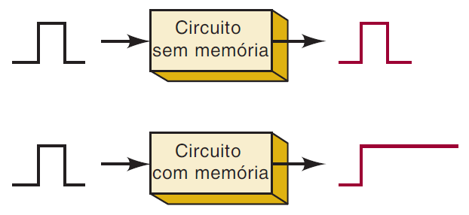
Memória
Comparação entre as operações com e sem memória:

Slide 67
Memória
Os dispositivos e circuitos de memória desempenham papel importante nos sistemas digitais porque proveem um meio de armazenamento, temporário ou permanente, de números binários, com a capacidade de alterar, a qualquer momento, a informação contida.
Veremos que os diversos elementos de memória incluem tipos magnético, óptico e aqueles que utilizam circuitos de retenção (denominados latches e flip-flops).

Slide 68
Computadores digitais
Um computador é um sistema de hardware que realiza operações aritméticas, manipula dados (normalmente na forma binária) e toma decisões.
Um computador é mais rápido e mais preciso que uma pessoa; porém, diferentemente de nós, precisa receber um conjunto completo de instruções que determine exatamente o que fazer em cada passo de suas operações.
Esse conjunto de instruções, denominado programa, é elaborado por uma ou mais pessoas para cada tarefa da máquina.
A figura a seguir mostra as cinco partes principais de um computador digital e as interações entre elas.

Slide 69
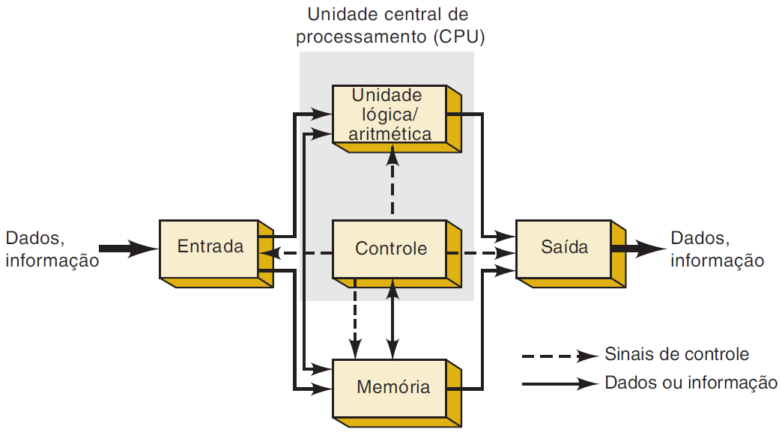
Computadores digitais
Diagrama funcional de um computador digital:
As linhas contínuas com setas representam o fluxo de dados e informações. As linhas tracejadas com setas representam o fluxo dos sinais de controle e de temporização.

